Slide 1
Thermodynamik III
3 – Gasarbeitsprozesse
Gasturbinenprozesse
HS 2021
Prof. Reza S. Abhari
Dr. Ndaona Chokani

Slide 2
Overview
Vorlesung |  | Übung/Beispiel
Datum | Thema | Datum | Thema
09.11 | Prozess des Energieaustausches | 09.11 | Geschwindigkeitsdreiecke
16.11 | Dampfkraftprozesse | 16.11 | Rankine Zyklus
23.11 | Gasarbeitsprozesse - Verbrennungsmotoren | 23.11 | Diesel / Otto Zyklus
30.11 | Gasarbeitsprozesse - Gasturbinenprozesse | 30.11 | Brayton Zyklus
07.12 | Gasarbeitsprozesse - Kombinierten Zyklen | 07.12 | Kombinierter Zyklus
14.12 | Kältemaschinen und Wärmepumpen | 14.12 | Kältemaschine/Wärmepumpe
21.12 | Kältemaschinen Oxyfuel, Carbon Capture and Storage | 21.12 | Wärmepumpe
2

Slide 3
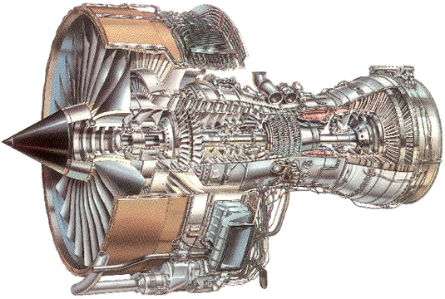
4.2 Gasturbinenprozesse (Joule-Brayton)

Slide 4
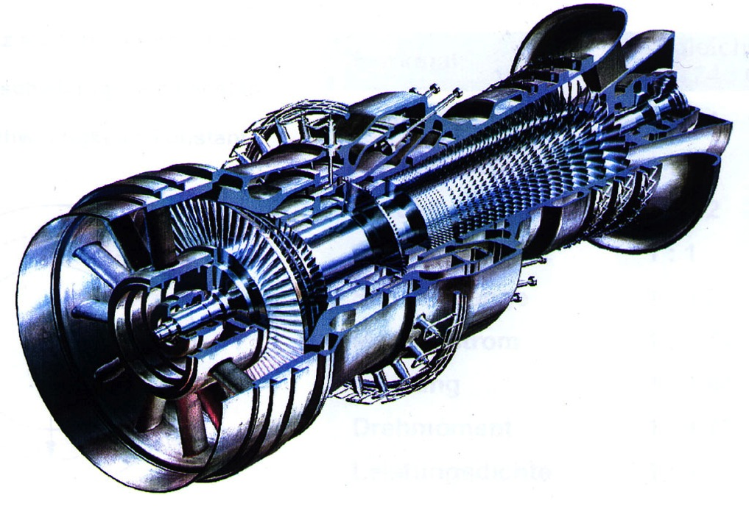
Gas Turbines Used for Power Generation: GE GT 24/26

Slide 5
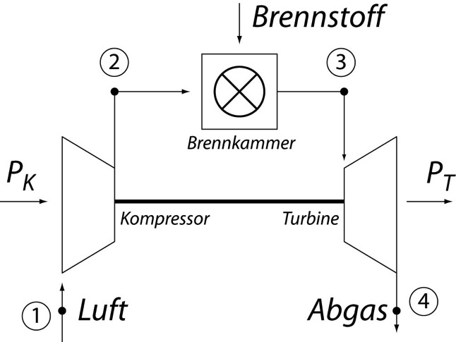
4.2.1 Offene Gasturbinenanlage
Brennstoff wird in der Brennkammer mit der verdichteten und vorgewärmten Luft verbrannt
Höchste Temperatur T₃ wird durch die Werkstofffestigkeit bestimmt, d.h. Verbrennung wird mit grossem Luftüberschuss (mager) geführt

Slide 6
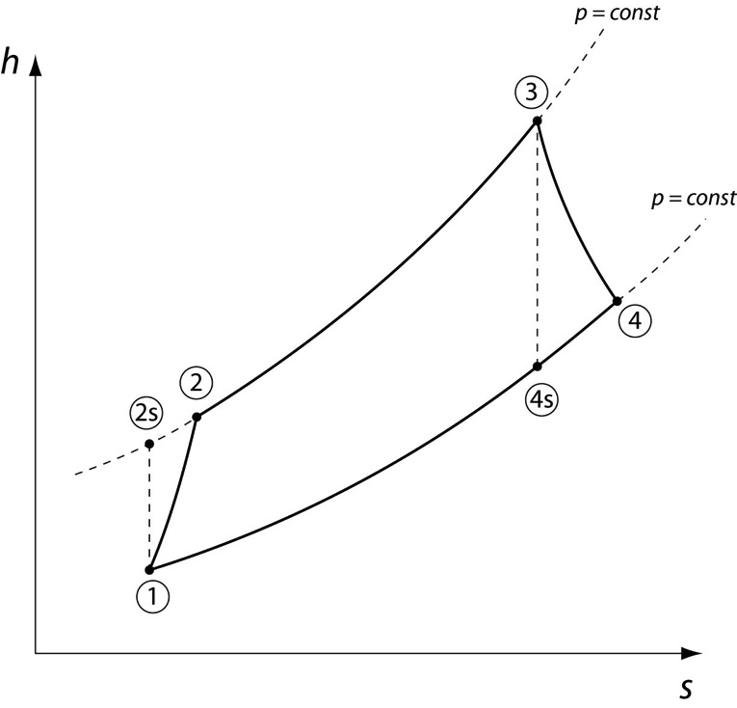
Annahmen: ideales Gas mit konstantem c_{p}, Vernachlässigung der Druckverluste im Erhitzer und Kühler
Nutzarbeit w_{N} des Prozesses ist die Differenz zwischen der Turbinenarbeit w₃₄ und der zum Antrieb des Verdichters erforderlichen Arbeit w₁₂

Slide 7
berücksichtigt mechanische Verluste
Einführung des Druckverhältnisses λ:
Annahme: Turbine und Verdichter arbeiten adiabat:
η_{sT} = isentroper Wirkungsgrad der Turbine
η_{sV} = isentroper Wirkungsgrad des Verdichters

Slide 8
Mit wachsendem Druckverhältnis p₂/p₁ , d.h. mit wachsendem λ, wird die Turbinenarbeit und die davon abzuziehende Verdichterarbeit grösser
Mittels dw_{N}/dλ = 0 folgt das optimale Druckverhältnis:

Slide 9
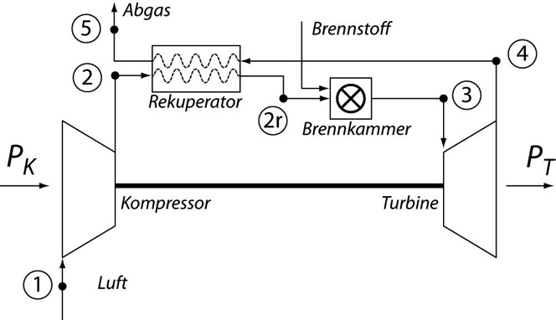
4.2.2 Verbesserung von Gasprozessen
Rekuperation: Luftvorwärmung

Slide 10
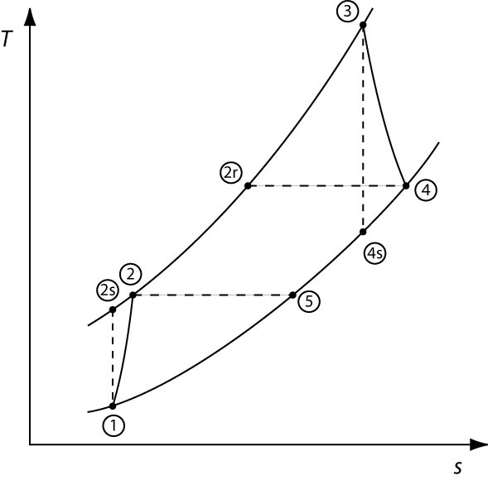
Die Wärme des Abgases wird genutzt, um die Verbrennungsluft vorzuheizen
Für einen idealen Rekuperator gilt: T_{2r} = T₄

Slide 11
wobei , ε = Druckverlust in Brennkammer
Nur für kleine Werte von λ sinnvoll

Slide 12
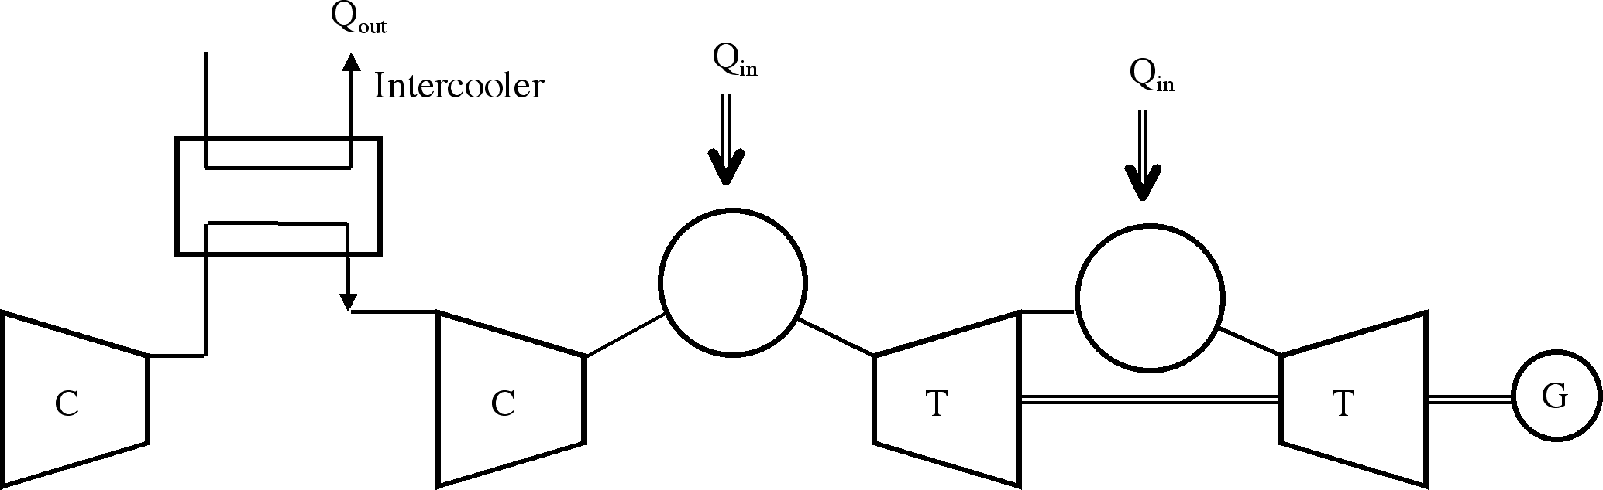
4.2.3 Nacherhitzung und Zwischenkühlung
Q_{out}
Q_{in}
Q_{in}
Beispiele aus der Industrie: GT24, GT26 von GE

Slide 13
Mehrstufige Luftverdichtung mit Zwischenkühlung
Expansion in Hochdruck (HD) - und Niederdruck (ND) - Turbine mit Zwischenerhitzung
Kühler I
Kühler II

Slide 14
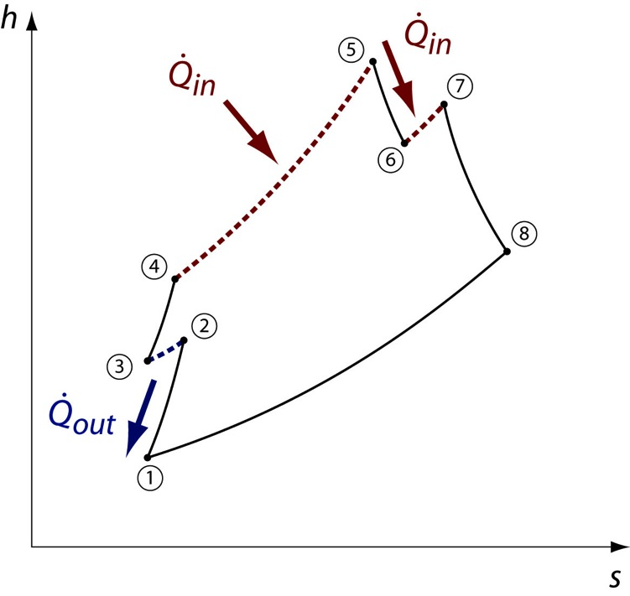
Nacherhitzung erhöht die von der Turbine abgegebene Leistung
Zwischenkühlung reduziert Verdichterleistung

Slide 15
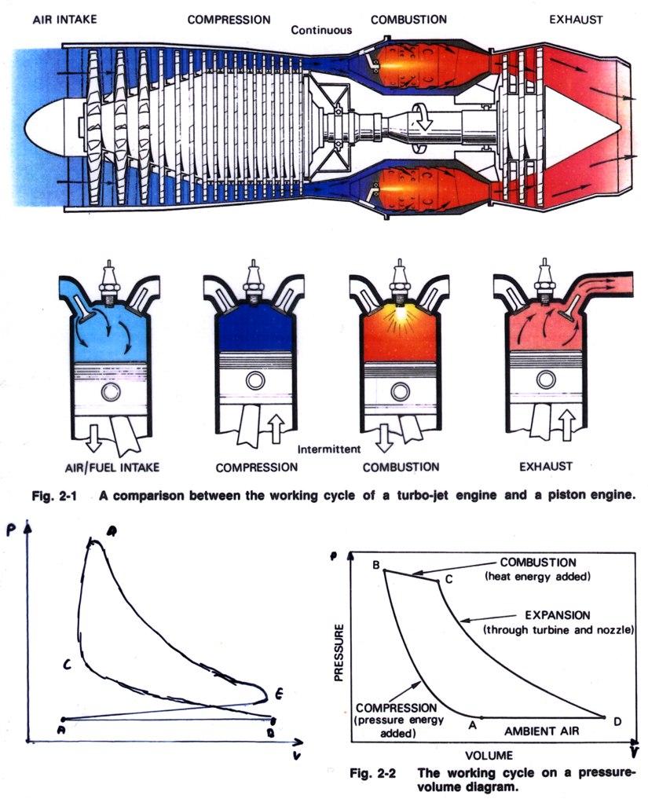

Slide 16
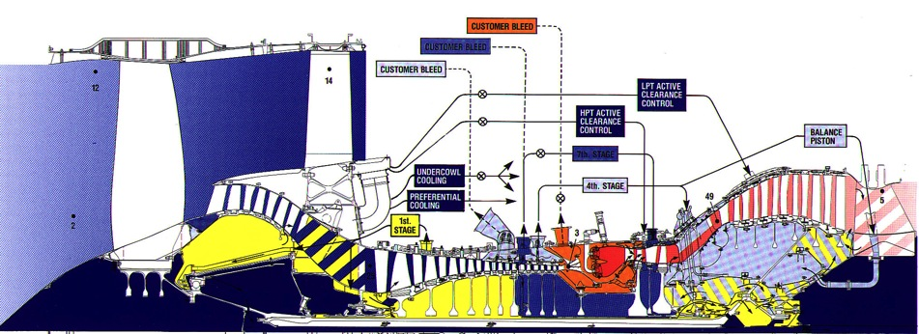
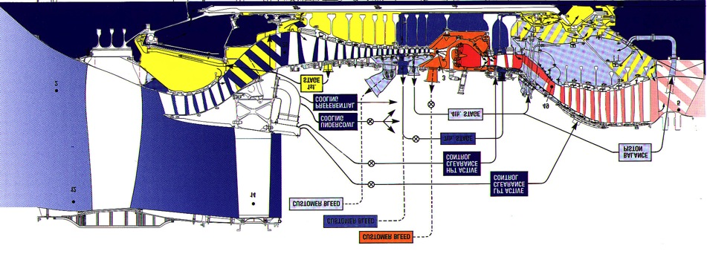
Internals of an Aircraft Engine
High Pressure Compressor
High Pressure Turbine
Fan
Low Pressure Turbine
Low Pressure Compressor
Combustion Chamber

Slide 17
4.2.4 Joule-Brayton Cycle
Besteht aus:
Inlet
Compressor
Combustor
Turbine
Exhaust
a
b
c
d
e
p₂= p₃= constant
>
3
h
c
d+e
2
a+b
p₁= constant
4
1
>
s

Slide 18
Massenströme:
Impulserhaltung in x-Richtung ergibt Schubkraft (thrust):
Einführung des Brennstoff-Luft-Verhältnisses f: Normalerweise 0.01 < f < 0.03
Schallgeschwindigkeit:
Zusammen mit der Definition der Machzahl M=u/a ergibt sich die spezifische Schubkraft

Slide 19
Da f << 1 folgt:
Wobei:
M₀ = Flug-Machzahl (ca. 0.85)
M_{e} = Austritts-Machzahl (ca. 1)
T₀ = Umgebungstemperatur
T_{e} = Austrittstemperatur
Heisses Austrittgas bei hoher Geschwindigkeit erzeugt Schub

Slide 20
Gasturbinen werden hauptsächlich für zwei Anwendungen gebraucht:
Flugzeug-Triebwerke
Energie- und Wärmeerzeugung
1) Flugzeug-Triebwerke
Wandelt chemische Energie in kinetische Energie um
Druck- und Temperaturverlauf durch das Triebwerk
C
T
p
>
p₀
x
>
T
>
T₀
>
x

Slide 21
2) Energie- und Wärmeerzeugung
Annahme: idealer Prozess, kinetische Terme vernachlässigt
HPT treibt den Kompressor an
LPT treibt den Generator an
High Pressure Turbine HPT
>
p₃
h
3
2
3i
G
p₁
Generator
4
Compressor
1
>
Low Pressure Turbine LPT
s

Slide 22
Arbeit HPT = Arbeit für den Kompressor
Arbeit für den Generator = Arbeit LPT
Für c_{p} = konstant gilt: h=c_{p}T
>
3
p₃
h
2
3i
p₁
4
1
>
s
Expansionsarbeit
Kompressionsarbeit

Slide 23
„Aeroderivative“ Triebwerke zur Stromgewinnung
Flugzeugtriebwerke sind für ein geringes Gewicht und schnelle Lastwechsel ausgelegt
Das Design von Flugzeugtriebwerken hat Vorteile für die Stromgewinnung. Das führte zu den „Aeroderivative“ Triebwerken
Anwendungen
auf See
Stromgewinnung auf See
Notstromversorgung
Krankenhäuser
Flughäfen
Industrieanwendungen wie Zementherstellung und in Minen
Pipelines und Raffinerien
Stromversorgungsunternehmen
Notes:
https://powergen.gepower.com/plan-build/products/gas-turbines/index.html
http://en.wikipedia.org/wiki/General_Electric_LM6000

Slide 24
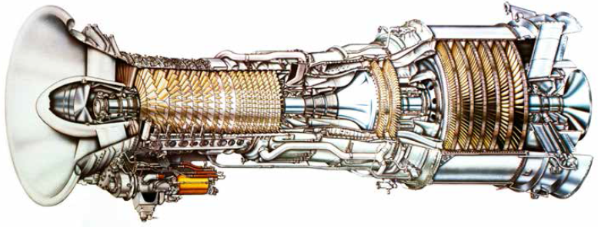
GE Aeroderivative
GE LM2500
Power: 33MW
Efficiency: 39%
Turbine Speed: 3’600 rpm (angepasst an 60 Hz Netzfrequenz und 2 Pol Generator)
Pressure ratio: 23
TAT: 524°C
Fuels: LNG or Marine Gas Oil (MGO)
Notes:
https://www.ge-distributedpower.com/products/power-generation/15-to-35-mw/lm2500
http://en.wikipedia.org/wiki/General_Electric_LM2500

Slide 25
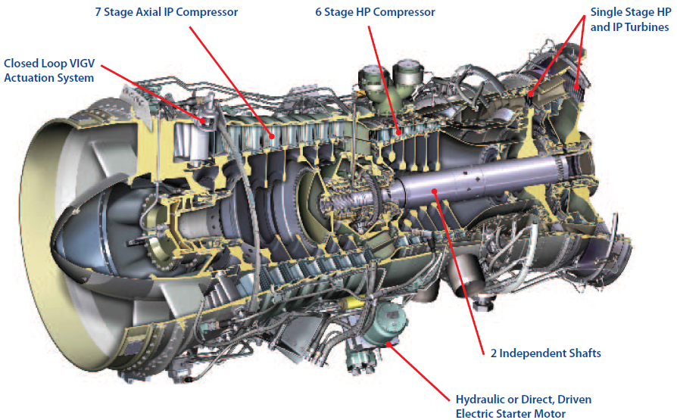
Rolls Royce Aeroderivative
Rolls-Royce RB211
Power: 32MW; efficiency: 39%
Turbine Speed: 4’850 rpm
Pressure ratio: 23
Fuels: Natural gas, oil or duel operaton
Source: Roll Royce
Notes:
http://www.rolls-royce.com/Images/RB211_gasturbine_tcm92-21095.pdf
http://www.rolls-royce.com/energy/energy_products/gas_turbines/rb211/

Slide 26
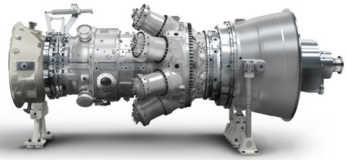
Siemens Gas Turbine on Basis of Aeroderivates
Siemens SGT-750
Power: 37MW
Efficiency: 39.5%
Turbine Speed: 6’100 rpm
Pressure ratio: 23.8
TAT: 459°C
Fuels: Natural gas, oil
Source: Siemens
Notes:
http://www.energy.siemens.com/hq/en/fossil-power-generation/gas-turbines/sgt-750.htm

Slide 27
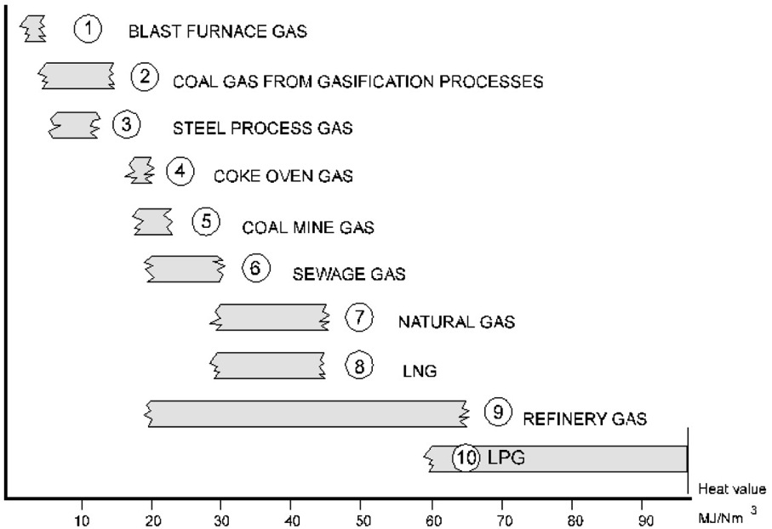
Treibstoffflexibilität von Gasturbinen
Eine Gasturbine mit Treibstoffflexilibität kann verschiedene gasförmige und flüssige Treibstoffe verschiedener Zusammensetzung und Heizwerte verbrennen
Dualer Treibstoffbetrieb: Betrieb mit Erdgas und Schweröl
Der Betriebsbereich der Gasturbine kann für verschiedene Heizwerte angepasst werden
Weitere Treibstoffe : Röhol, “Syngas”
Gasförmige Treibstoffe für Gasturbinen
Source: Siemens
Notes:
http://site.ge-energy.com/prod_serv/products/tech_docs/en/downloads/GER4601.pdf

Slide 28
4.3 Ericsson Zyklus
Steigerungen im Wirkungsgrad werden erreicht durch:
Zwischenkühlung
Zwischenüberhitzung
Regeneration
Normalerweise werden nicht mehr als 2 bis 3 Stufen für Zwischenkühlung und Überhitzung verwendet
Annahme: unendliche Anzahl von Stufen

Slide 29
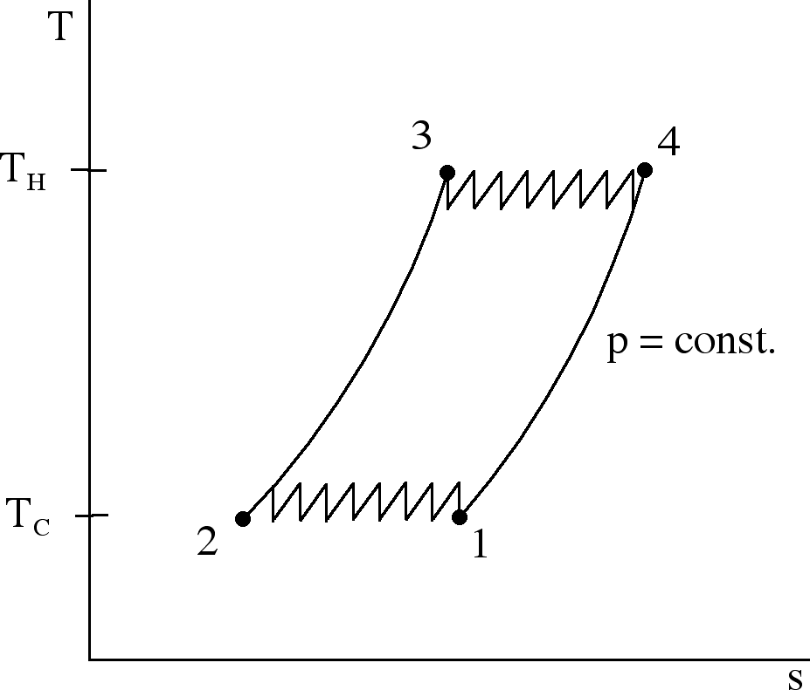
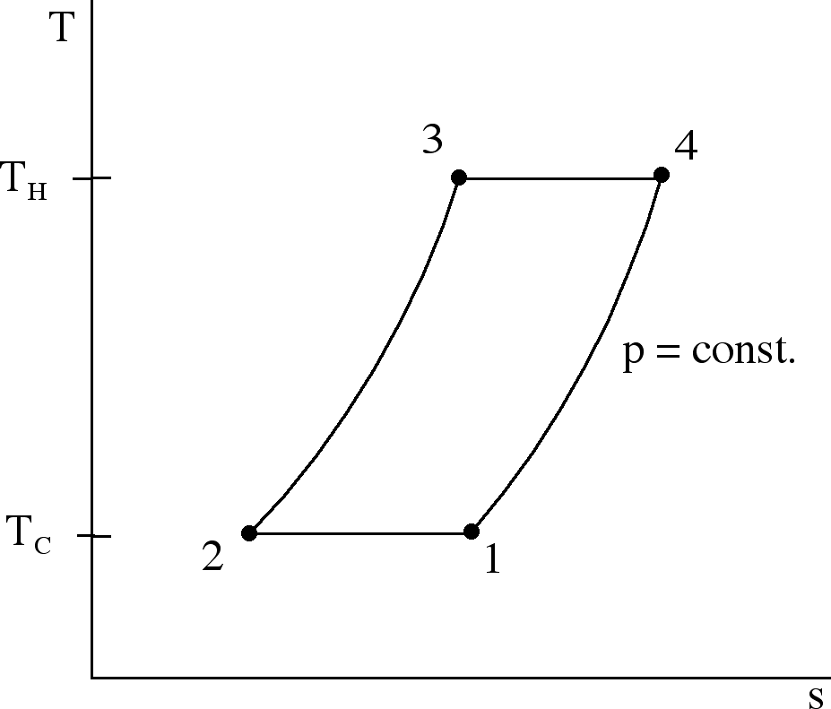
Idealer regenerativer Gasturbinen-Prozess
Zwischenkühlung immer auf T_{C}, Überhitzung auf T_{H}
100% Regeneration, d.h. abgegebene Wärme 4-1 wird für Erhitzung 2-3 verwendet. Gesamte externe Wärmezufuhr erfolgt in den Zwischenüberhitzern, Wärmeabfuhr in den Zwischenkühlern

Slide 30
Wärme Zu- und Abfuhr erfolgt dann bei T_{H} und T_{C}
Wirkungsgrad:
Gleicher Wirkungsgrad wie Carnot-Prozess

Slide 31
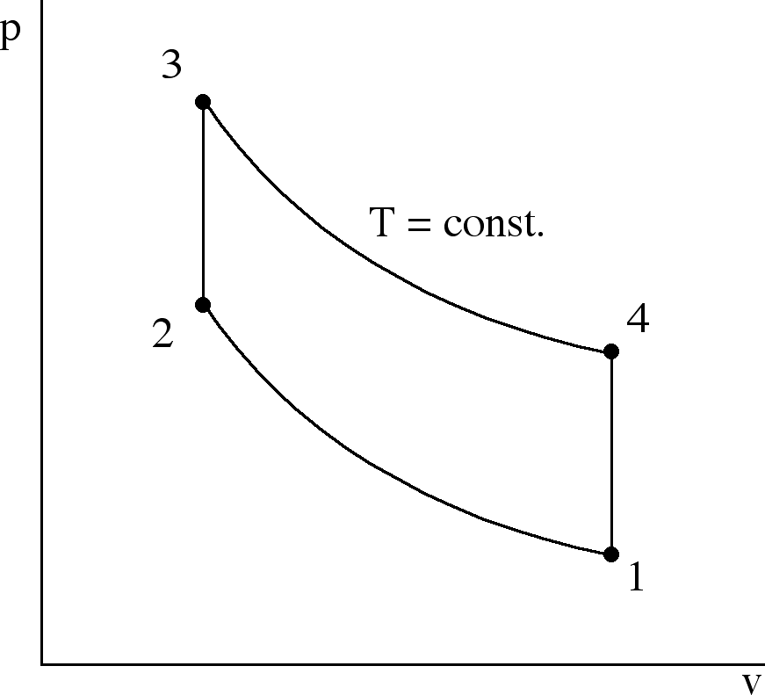
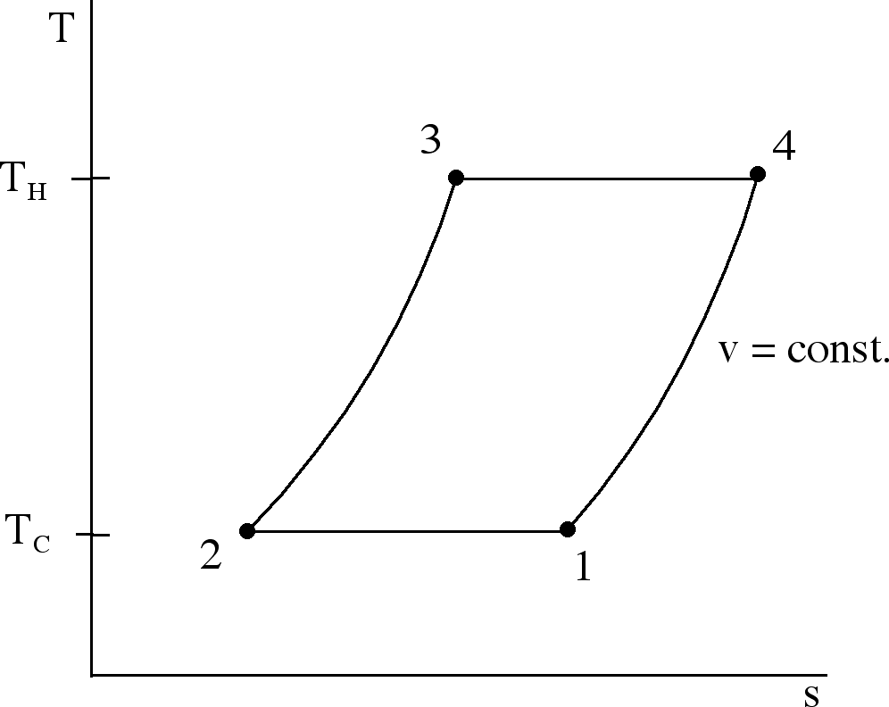
4.4 Stirling Zyklus
Besteht aus
Isotherme Kompression bei T_{C}
Isochore Wärmezufuhr
Isotherme Expansion bei T_{H}
Isochore Wärmeabfuhr
Gleicher Wirkungsgrad wie Carnot- und Ericsson Zyklus

Slide 32
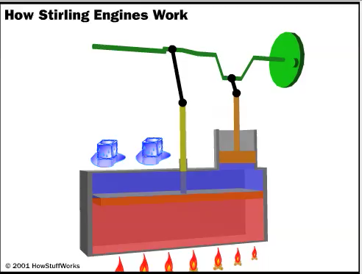
Wärme wird dem Arbeitsgas von aussen zugeführt: external combustion engine
Beispiel eines Stirling-Motors:
kleiner Kolben: Arbeitskolben
grosser Kolben: Verdrängerkolben

